Slide 1
ГОЛЛАНДСКАЯ И ВЕНЕСУЭЛЬСКАЯ БОЛЕЗНИ В РОССИИ И ИХ ЛЕЧЕНИЕ
А. Илларионов
Советник Президента России
Лебедевские чтения
Москва, 21 мая 2005 г.
© Институт экономического анализа
www.iea.ru

Slide 2
Нефть:
«управляемый рынок» против свободного рынка

Slide 3
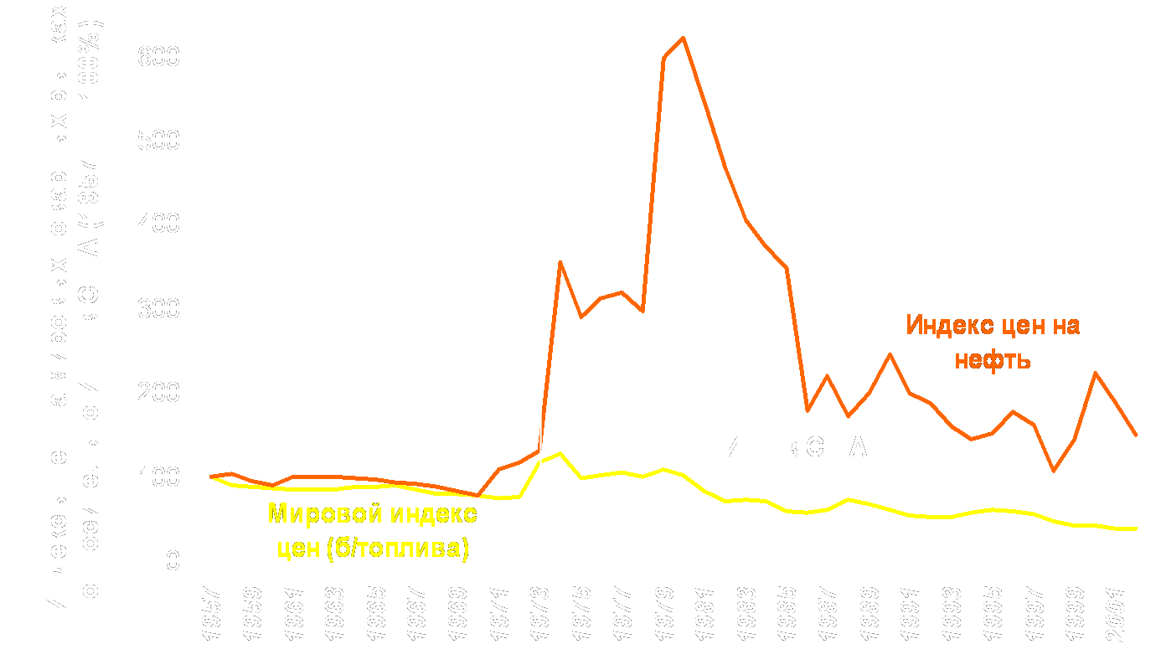
С 1973 г. цены на нефть существенно опережают цены на другие товары

Slide 4
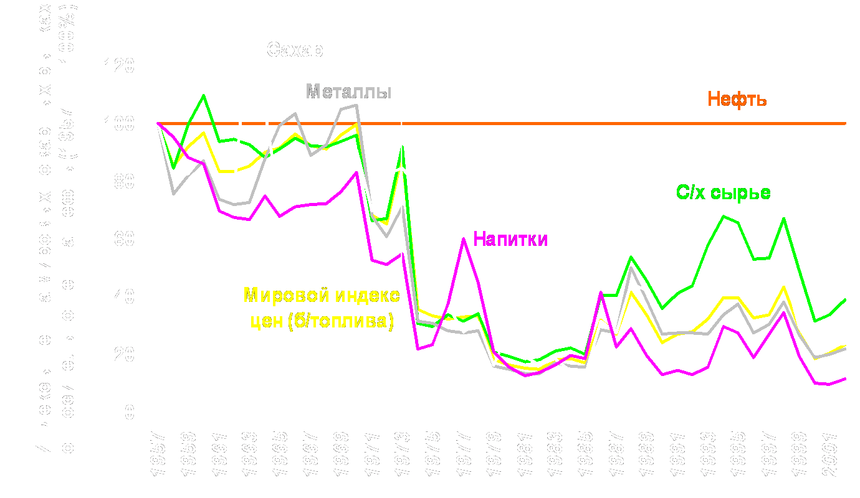
С 1973 г. цены на нефть существенно опережают цены на другие товары

Slide 5
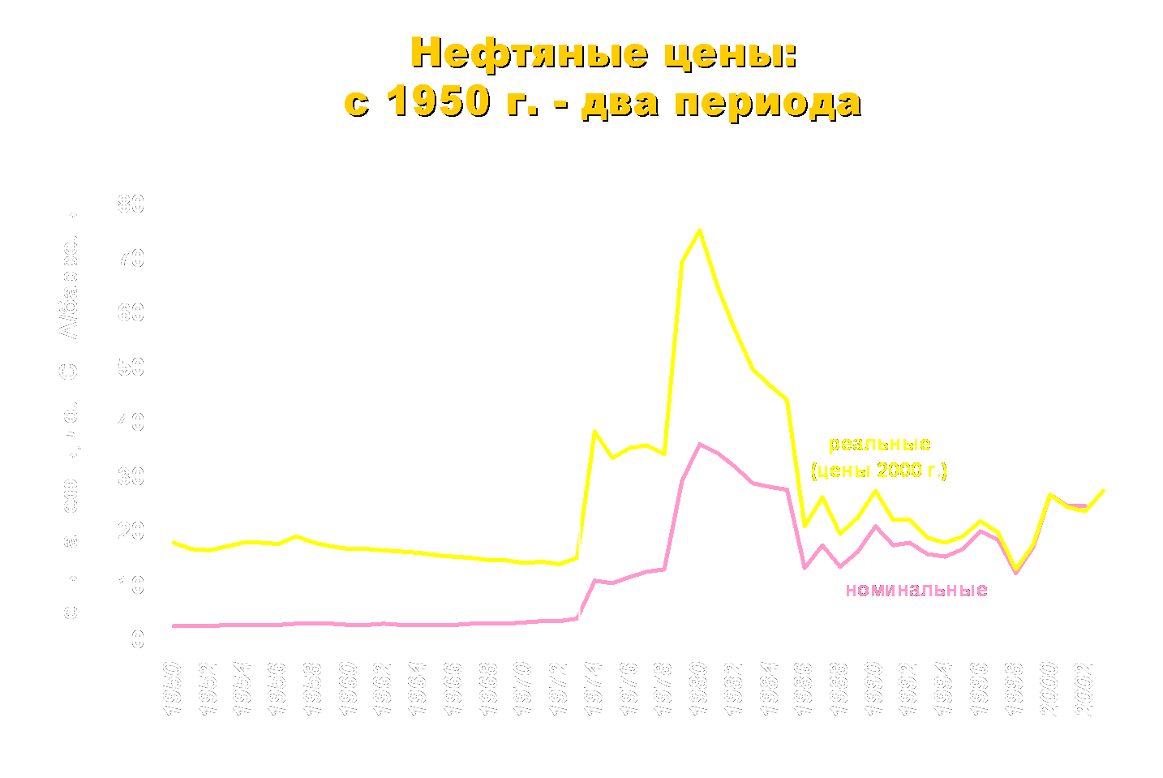

Slide 6
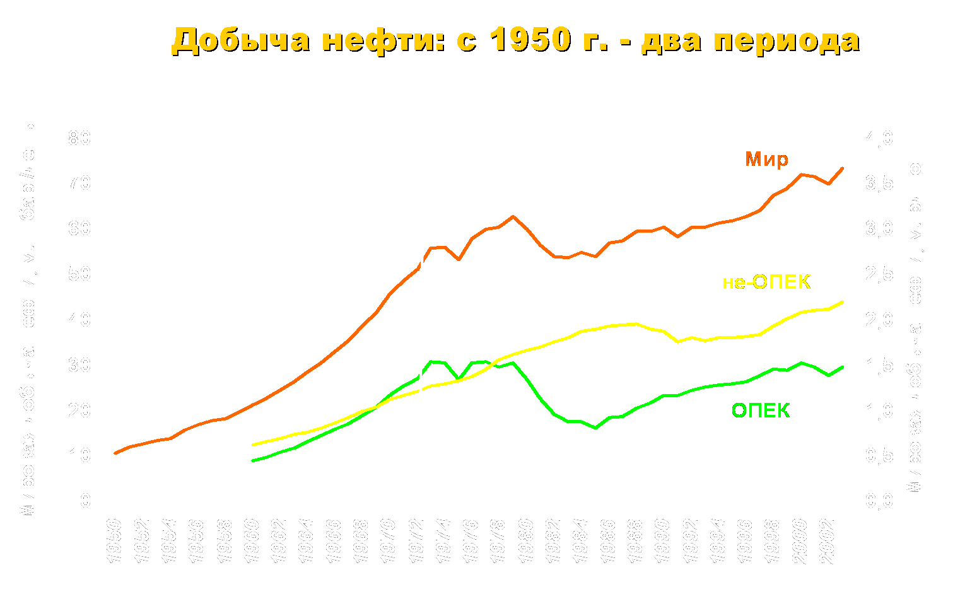

Slide 7
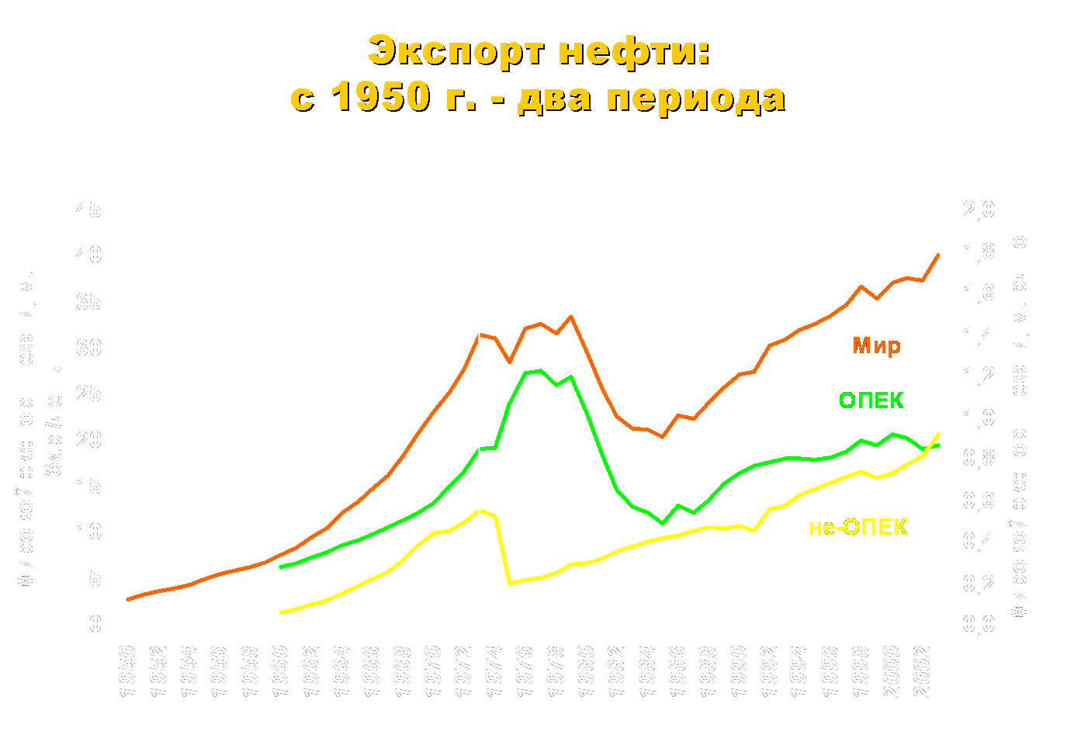

Slide 8
В чем причина?
В деятельности ОПЕК

Slide 9
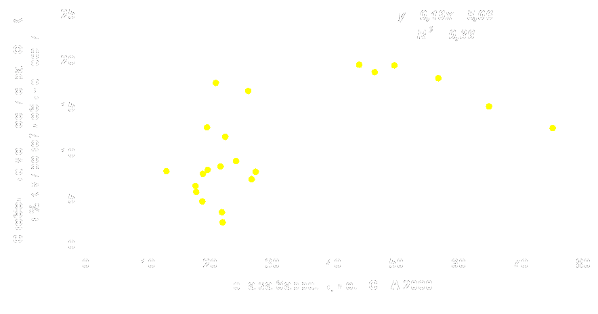
ОПЕК ограничивает добычу нефти тогда, когда мировая экономика нуждается в ней, и увеличивает ее производство тогда, когда нефти достаточно (1980–2001 гг.)

Slide 10
ОПЕК - это «управляемый» рынок нефти.
Что это означает?

Slide 11
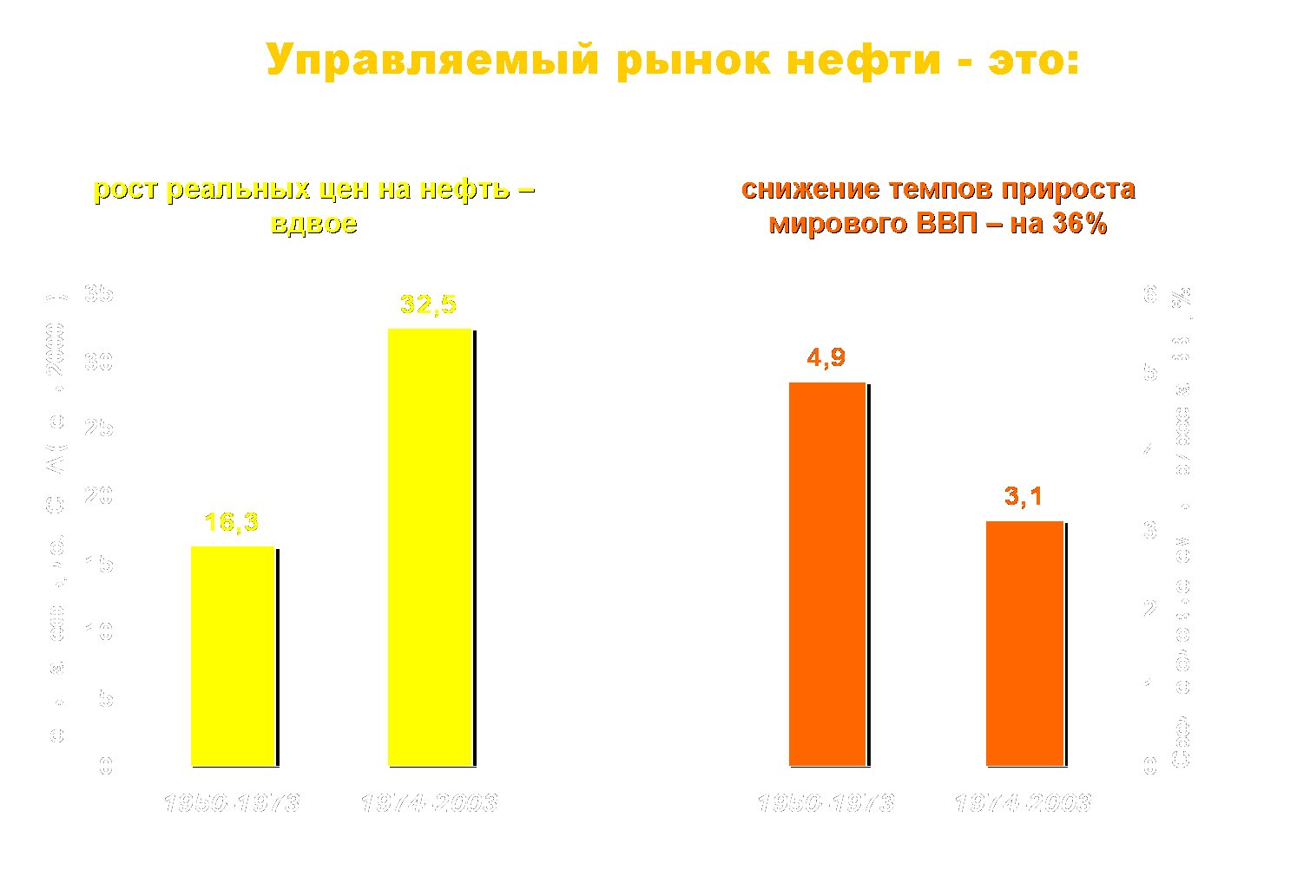

Slide 12
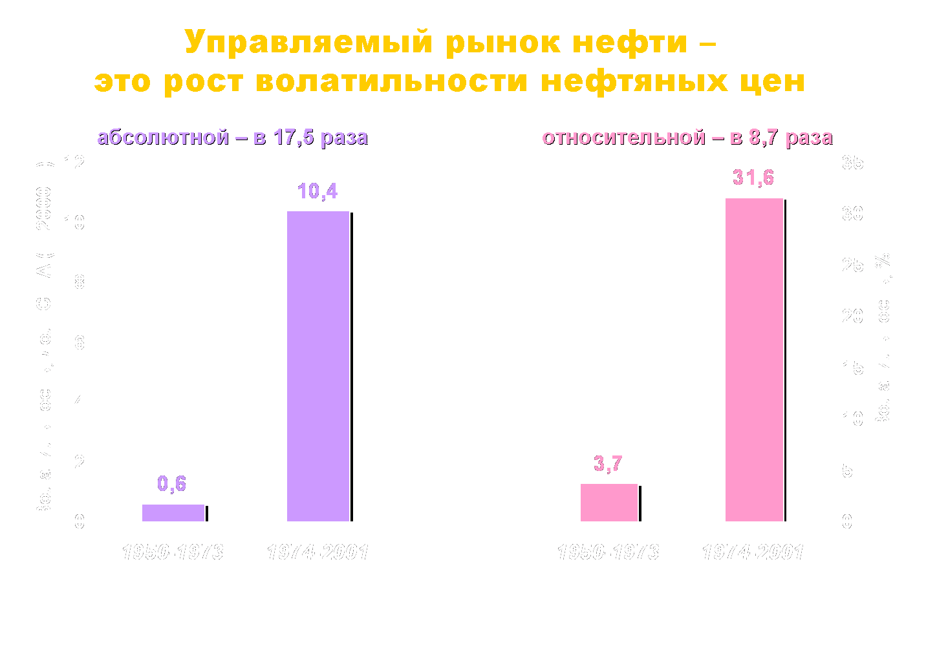

Slide 13
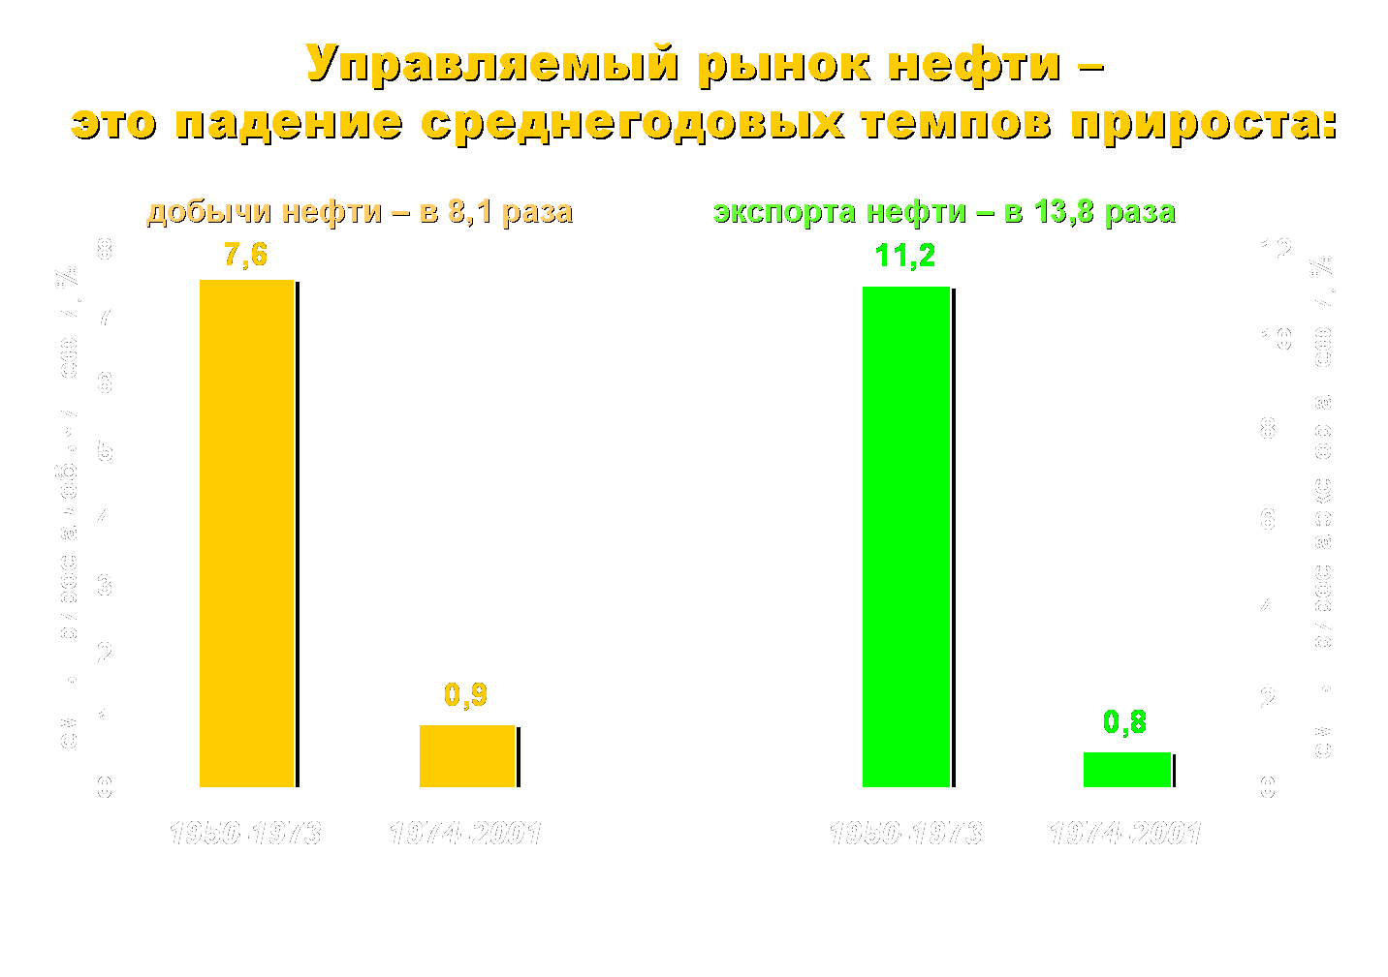

Slide 14
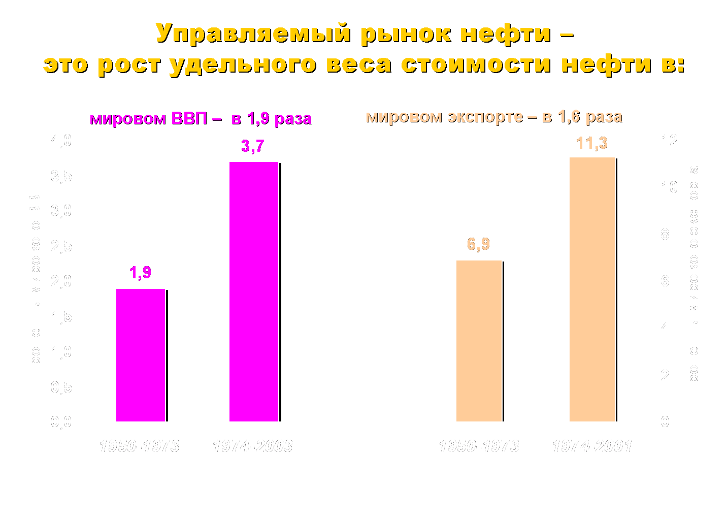

Slide 15
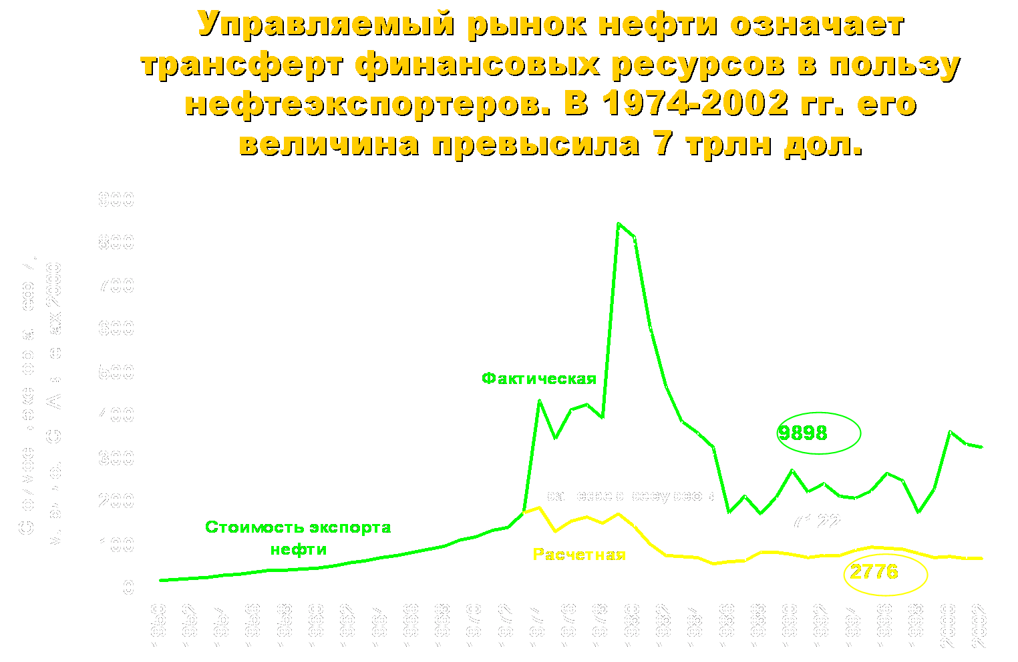

Slide 16
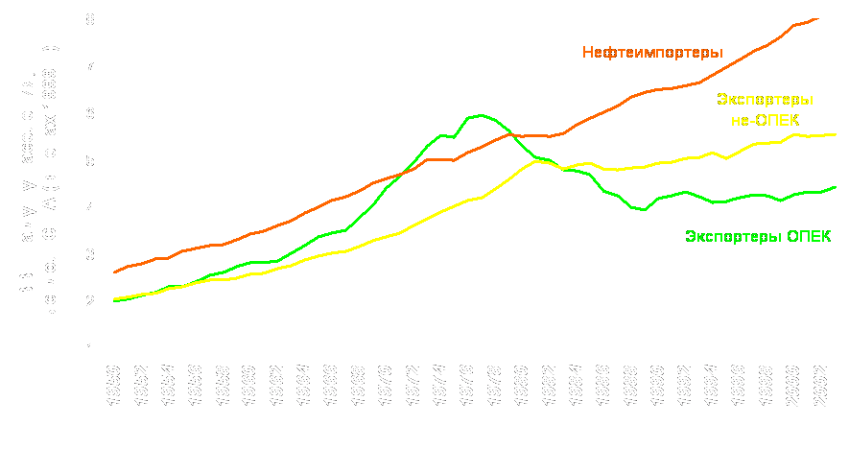
Управляемый рынок нефти – препятствие экономическому росту

Slide 17
«Голландская болезнь» в России

Slide 18
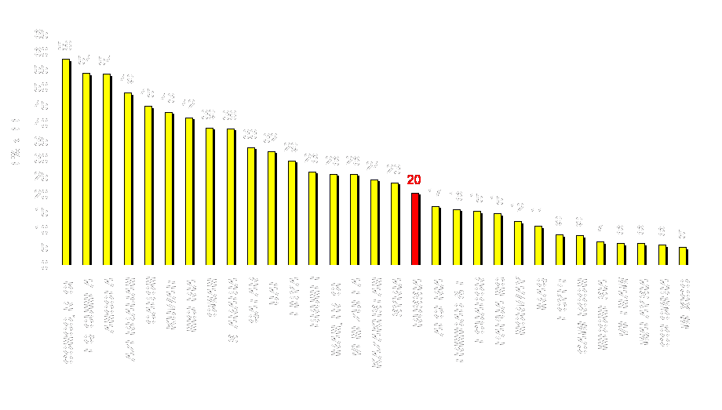
Удельный вес нефти в ВВП в странах -экспортерах нефти в 1990-2001 гг.
Notes:
4

Slide 19
Первый постсоветский этап развития российского нефтяного сектора: (1992-2002 гг.):
    Приватизация большей части нефтяной отрасли
    Создание вертикально интегрированных компаний
    Постепенное устранение ограничений для разведки, добычи, транспортировки, переработки и экспорта нефти
    Увеличение внутренних инвестиций
    Привлечение иностранных инвестиций

Slide 20
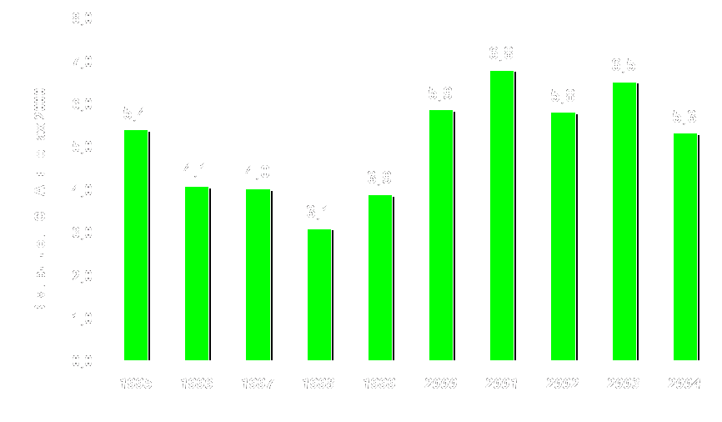
Инвестиции в нефтяную отрасль, млрд.дол. США

Slide 21
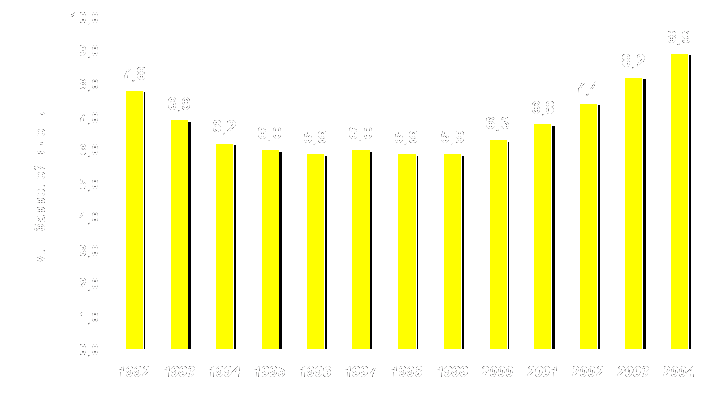
Добыча нефти, млн. баррелей в день

Slide 22
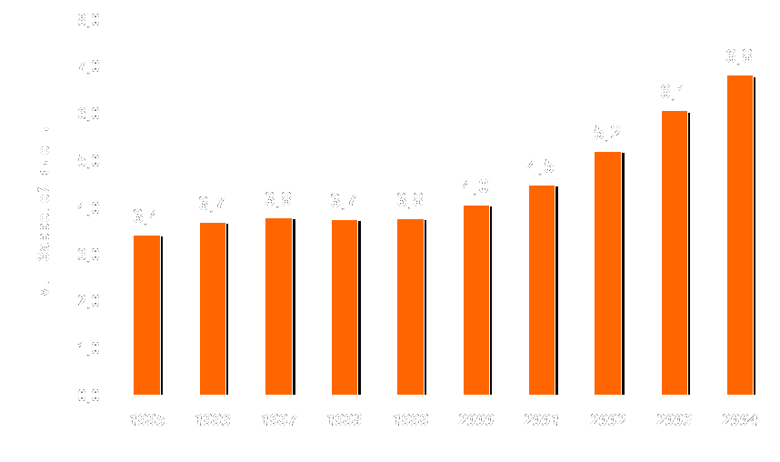
Экспорт нефти и нефтепродуктов из России

Slide 23
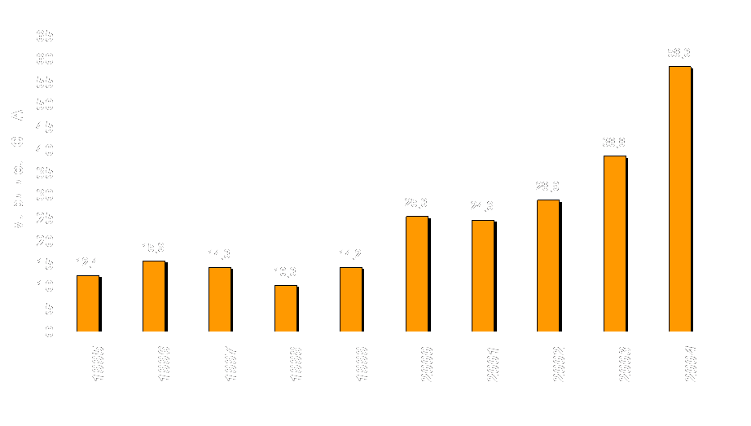
Стоимость российского экспорта нефти и нефтепродуктов в 1995-2004 гг.
Notes:
4

Slide 24
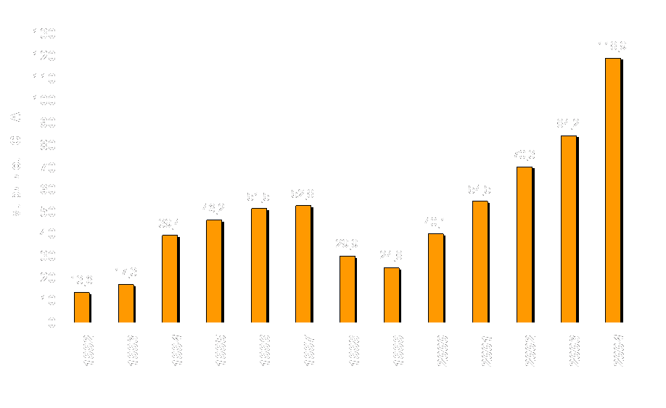
Доходная часть федерального бюджета в 1992-2004 гг.
Notes:
4

Slide 25
Деградация экономической политики как следствие голландской болезни

Slide 26
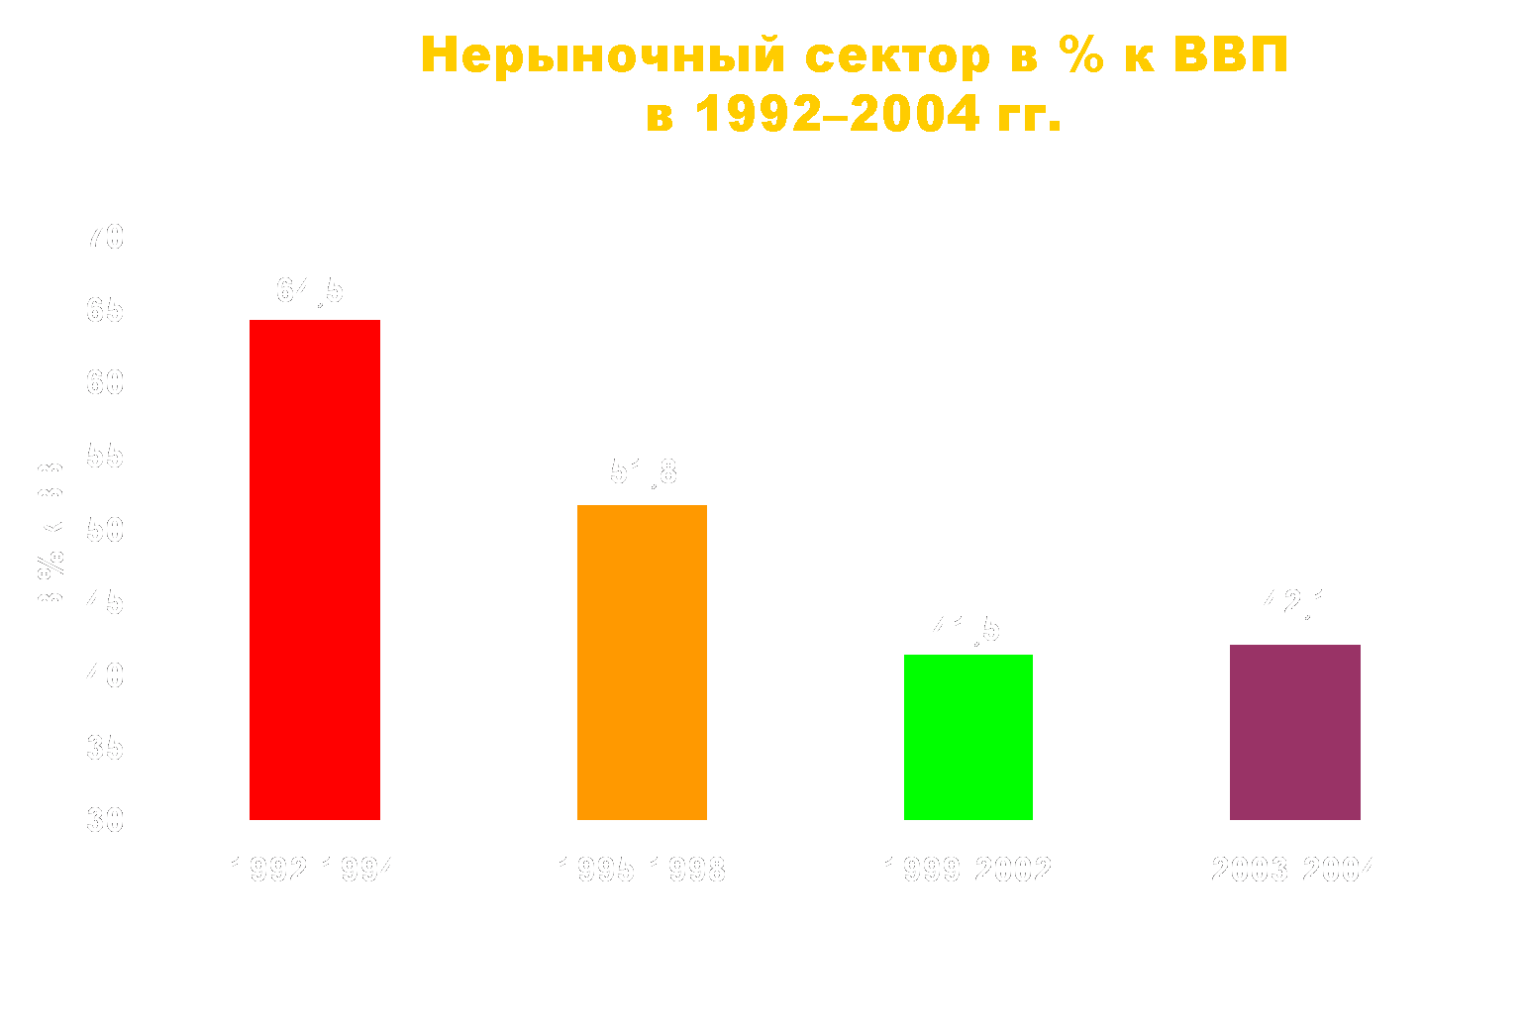

Slide 27
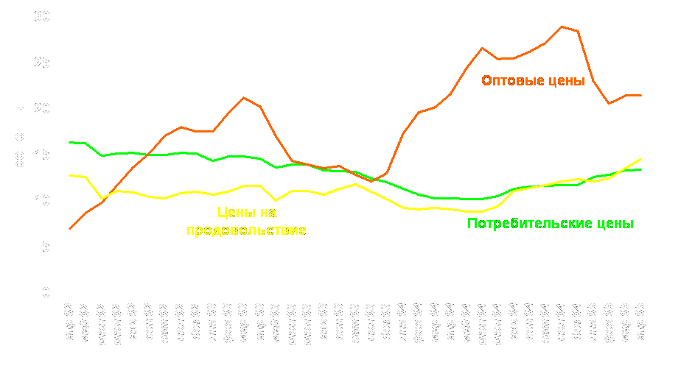
Годовые приросты потребительских цен, оптовых цен и цен на продукты питания в 2002–2005 гг.
Notes:
4

Slide 28
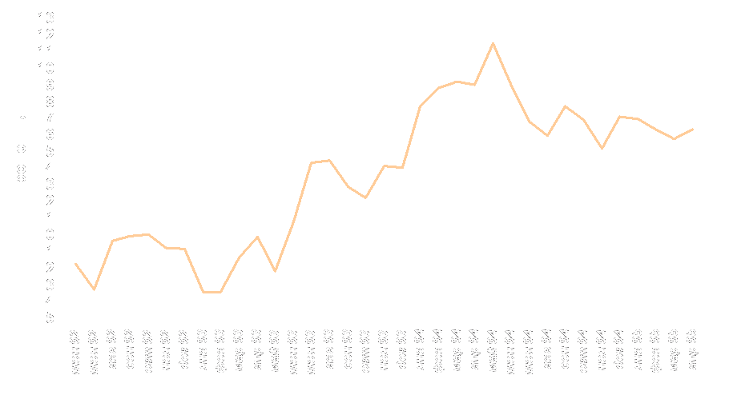
Годовые темпы прироста реального эффективного валютного курса, 2002 – 2005
Notes:
4

Slide 29
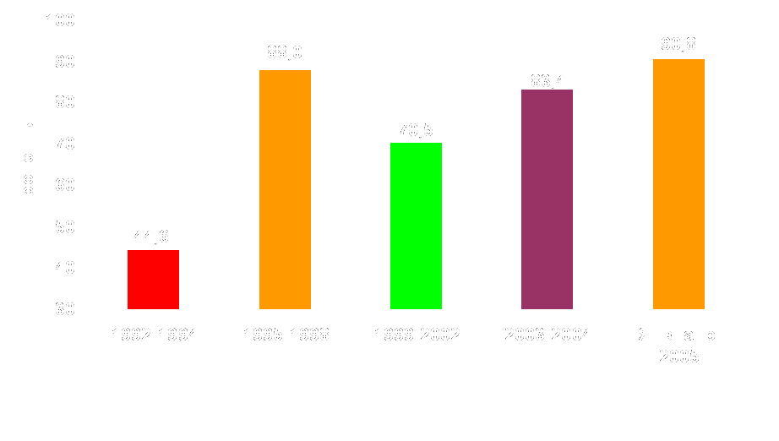
Реальный эффективный валютный курс рубля (июль 1998 г. = 100%) в 1992-2005 гг.

Slide 30
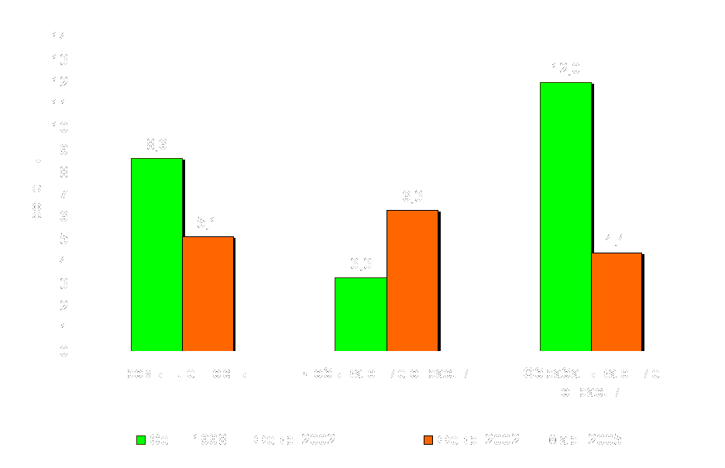
Годовые темпы прироста объемов промышленного производства России до начала «голландской болезни» и в ходе ее
Notes:
4

Slide 31
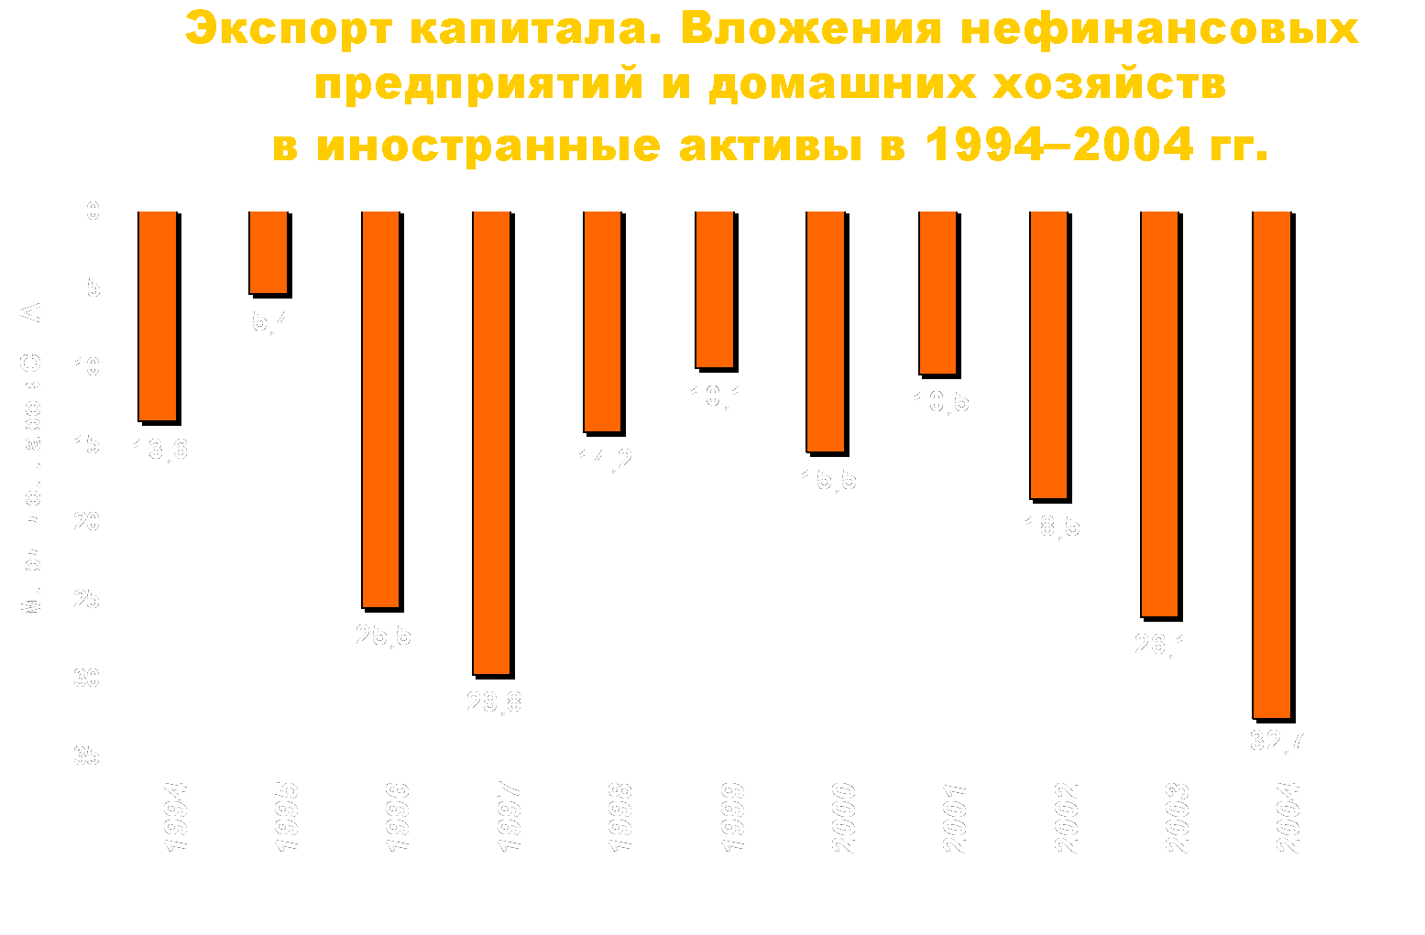
Notes:
4

Slide 32
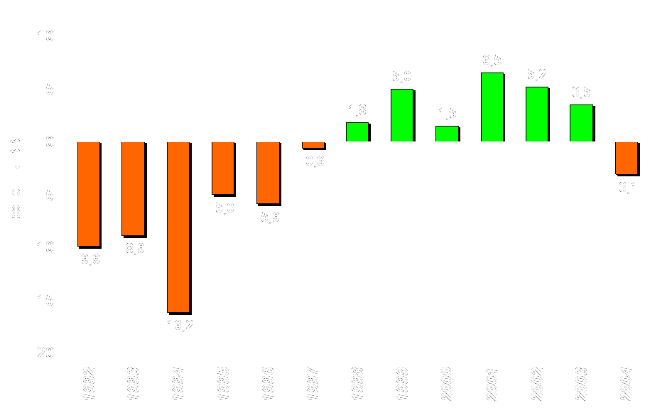
Качество экономической политики в 1992-2004 гг.
Notes:
4

Slide 33
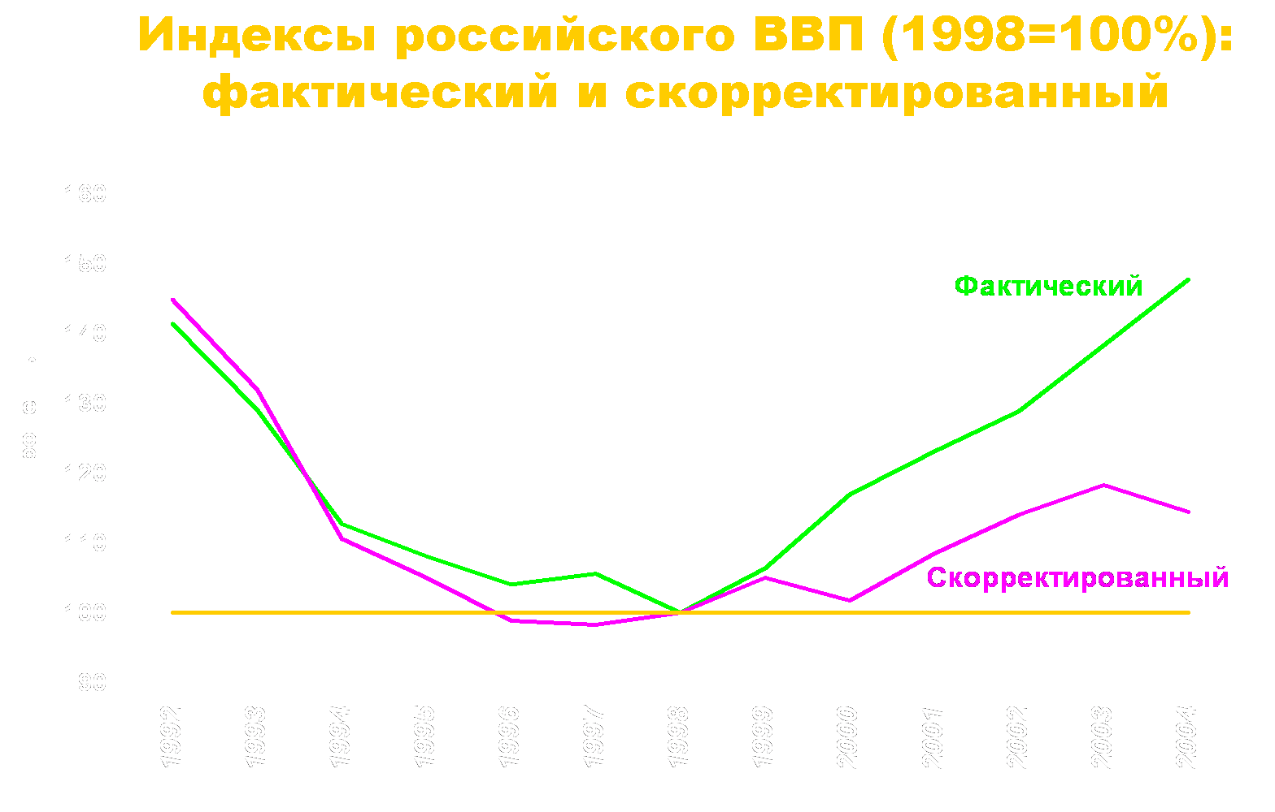
Notes:
4

Slide 34
Лечение голландской болезни по Г.О.Грефу –
«структурный маневр»
(государственное вмешательство в межотраслевые пропорции)

Slide 35
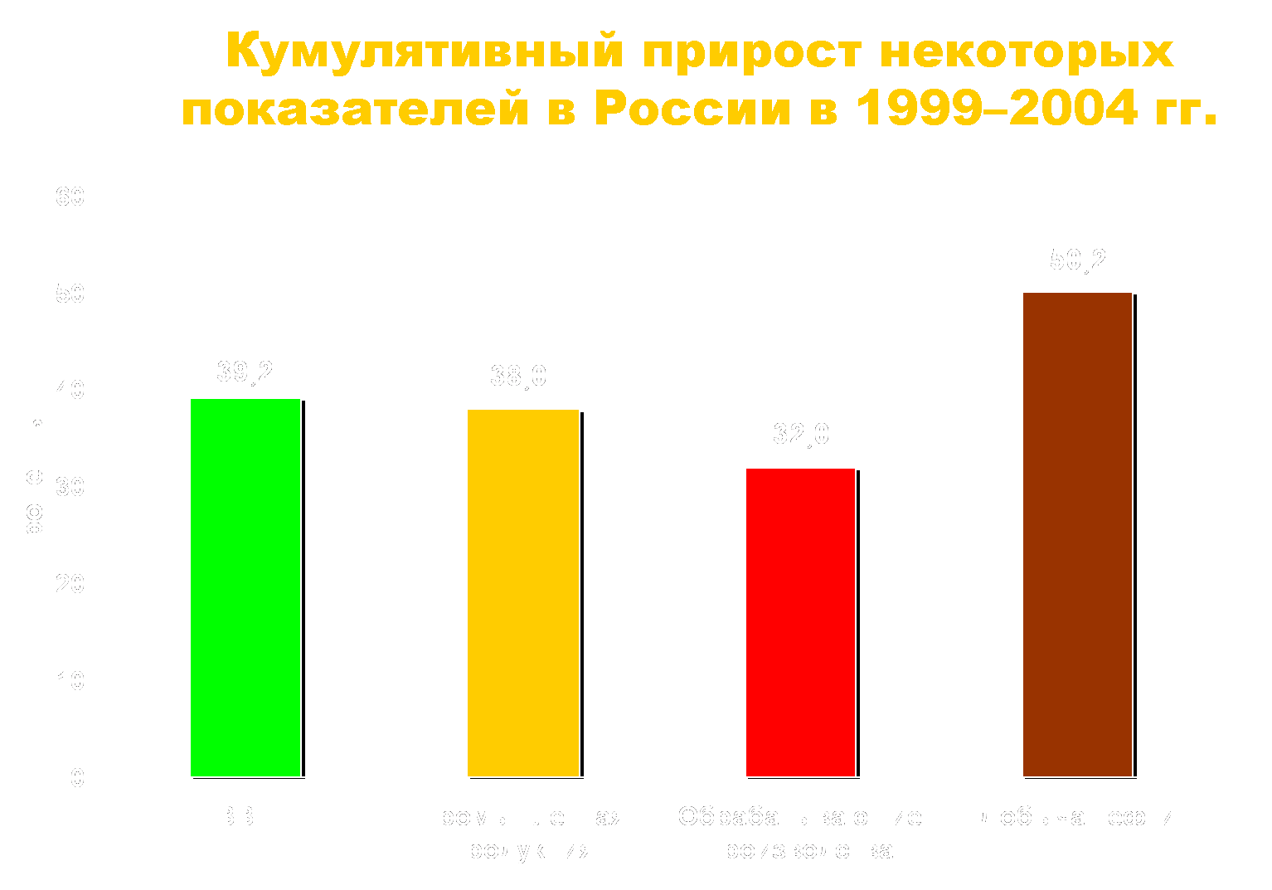

Slide 36
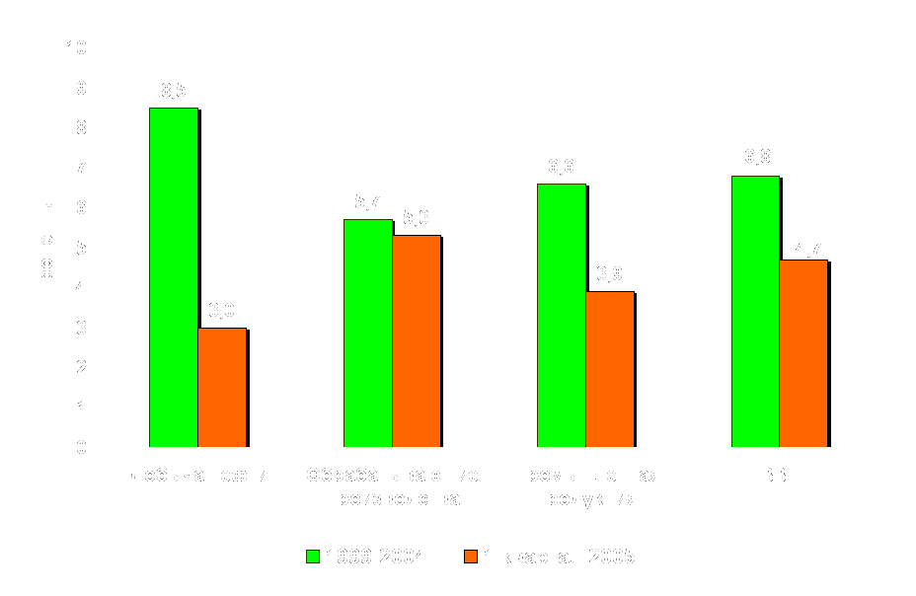
Темпы прироста некоторых показателей в 1999-2004 гг. и в 1 квартале 2005 г.
Notes:
4

Slide 37
«Венесуэльская болезнь» в Венесуэле и странах ОПЕК

Slide 38
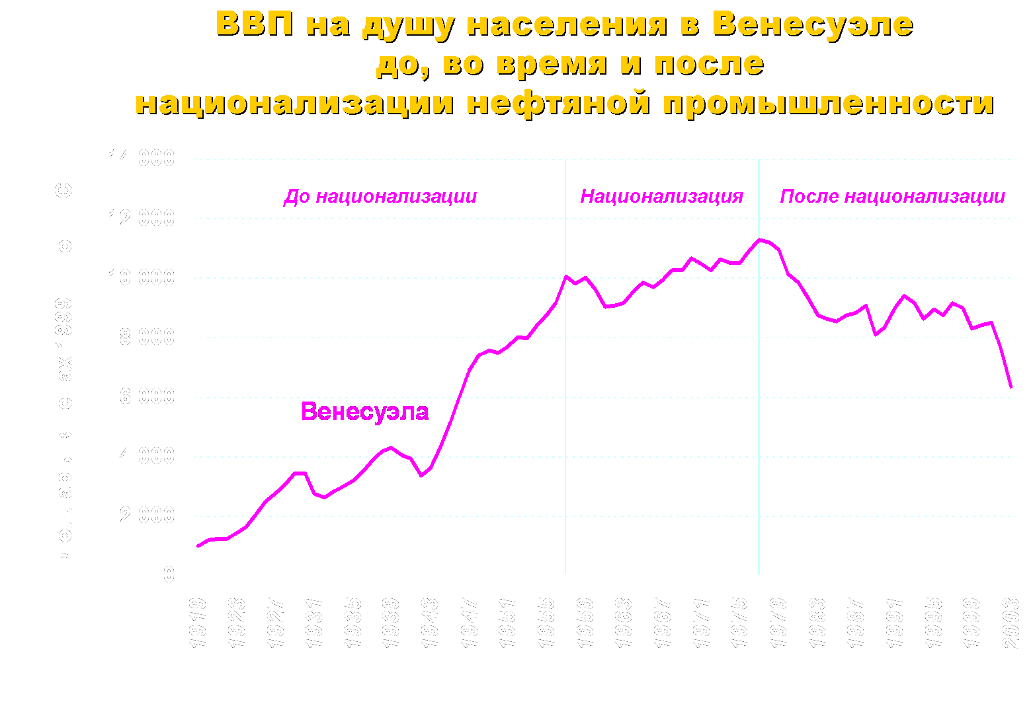

Slide 39
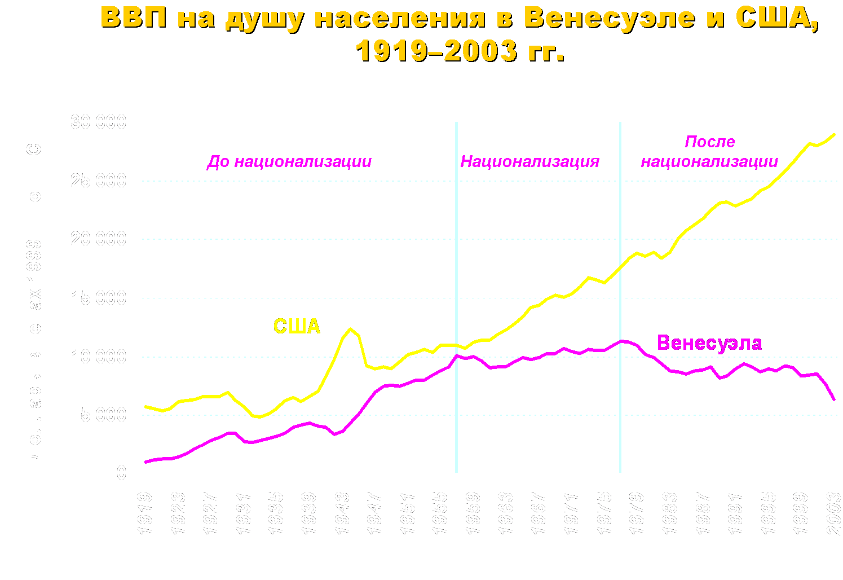

Slide 40
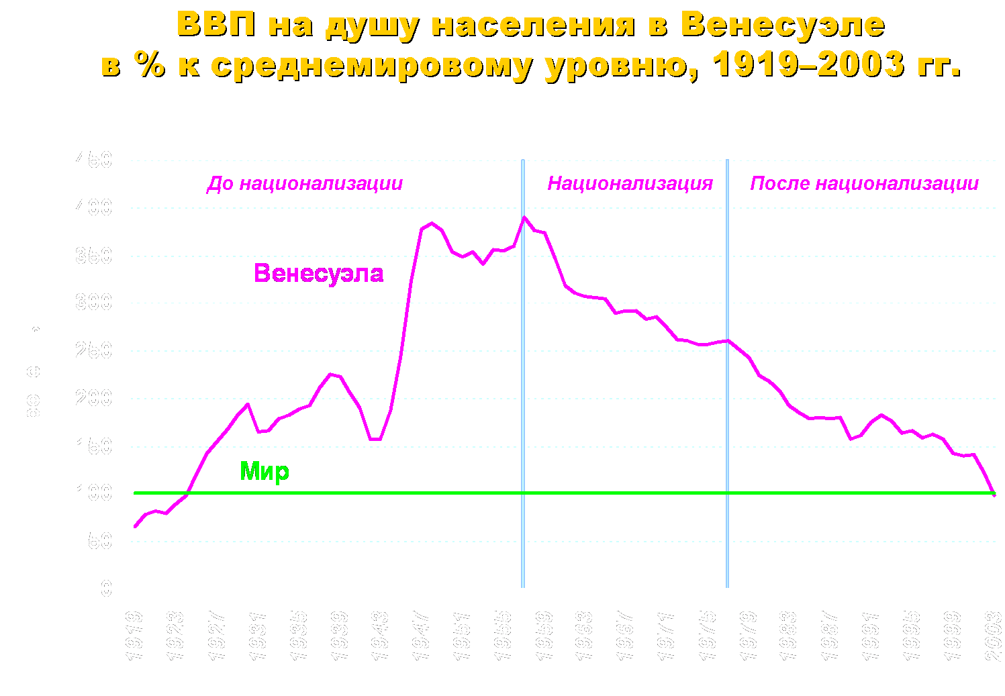

Slide 41
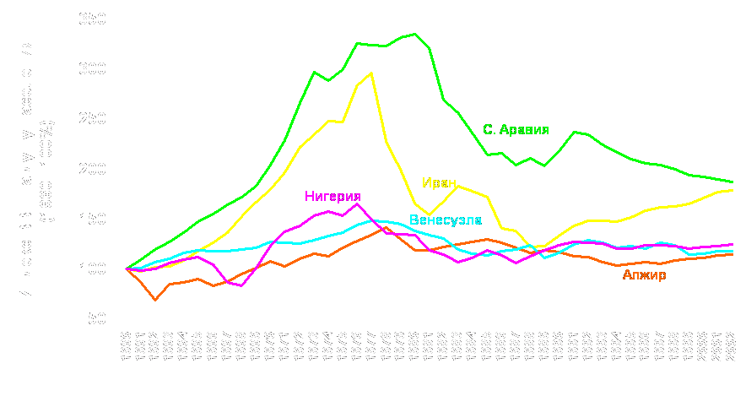
Национализация нефтяной промышленности
и переход к «управляемому» мировому рынку нефти в странах – нефтеэкспортерах гарантируют экономическую катастрофу

Slide 42
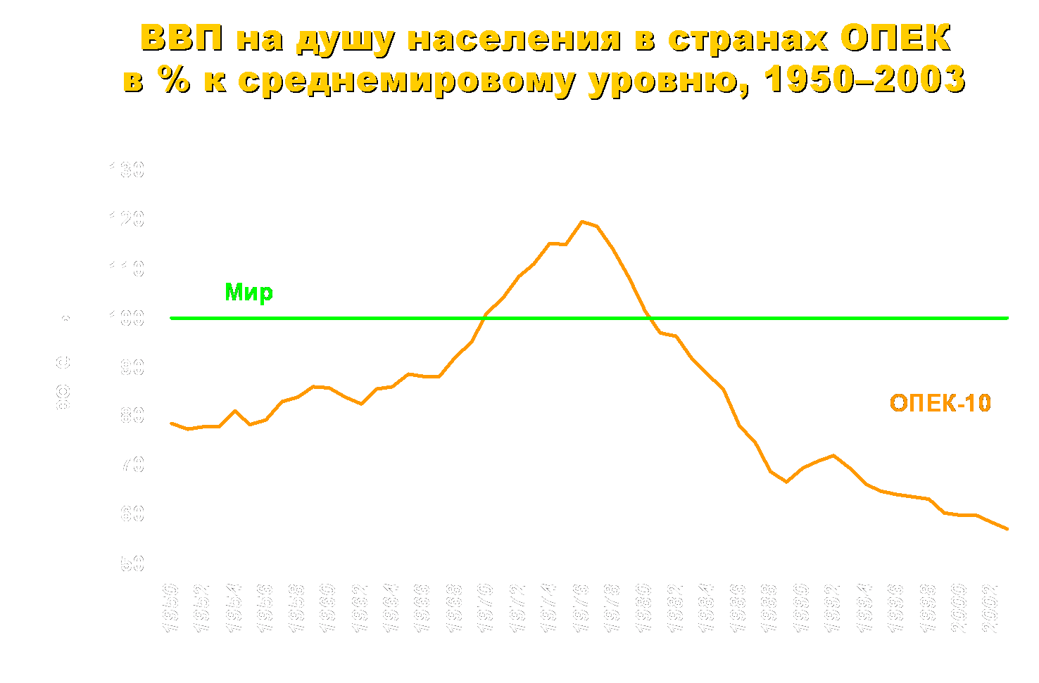

Slide 43
«Венесуэльская болезнь»
(национализация топливной промышленности и недр с государственным регулированием энергетических рынков)

Slide 44
Второй постсоветский этап развития российского нефтяного сектора: (2003-2005 гг.):
    Начало ренационализации нефтяной отрасли
    Ужесточение старых и установление новых ограничений для разведки, добычи, транспортировки, переработки и экспорта нефти
    Сокращение внутренних инвестиций
    Установление ограничений для иностранных инвестиций

Slide 45
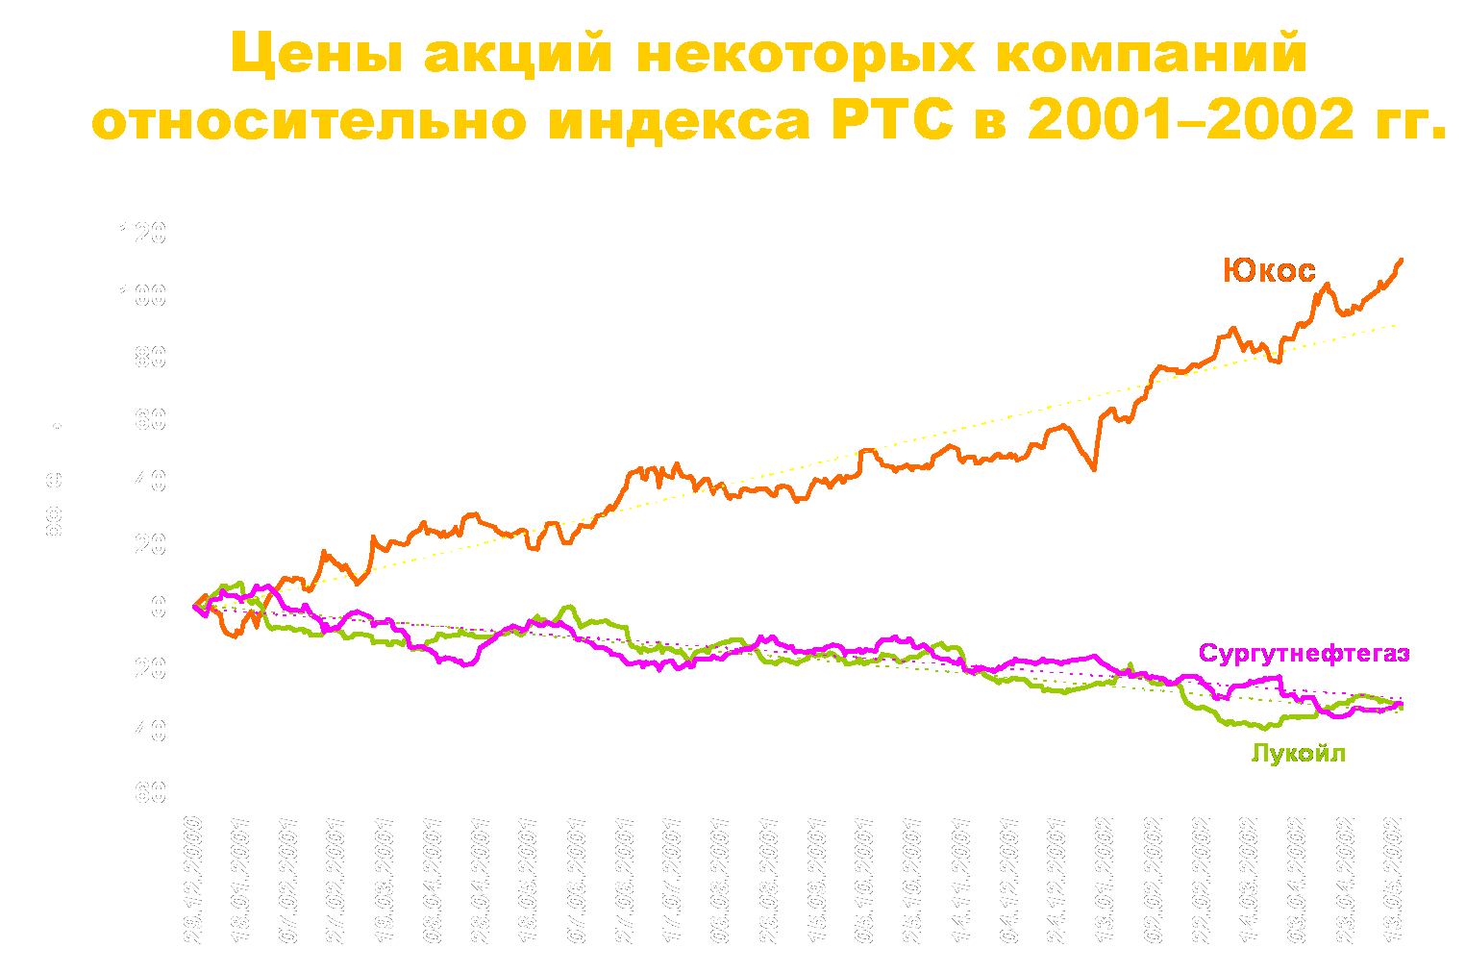
Notes:
4

Slide 46
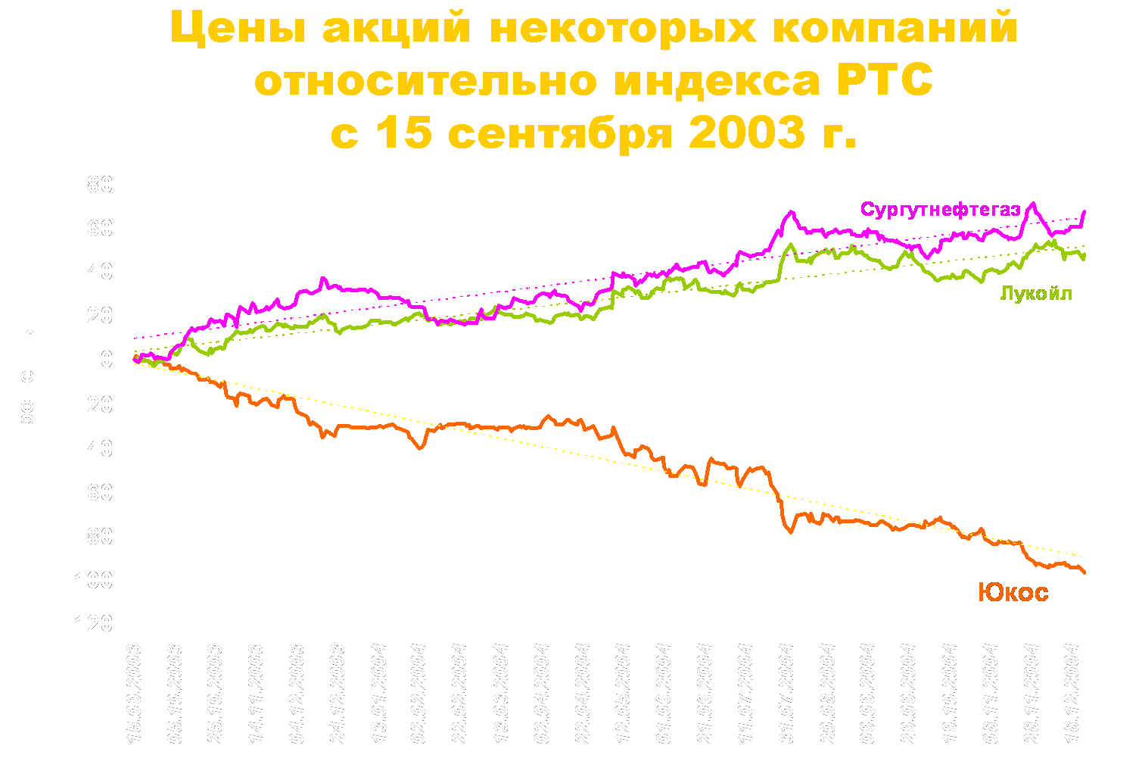
Notes:
4

Slide 47
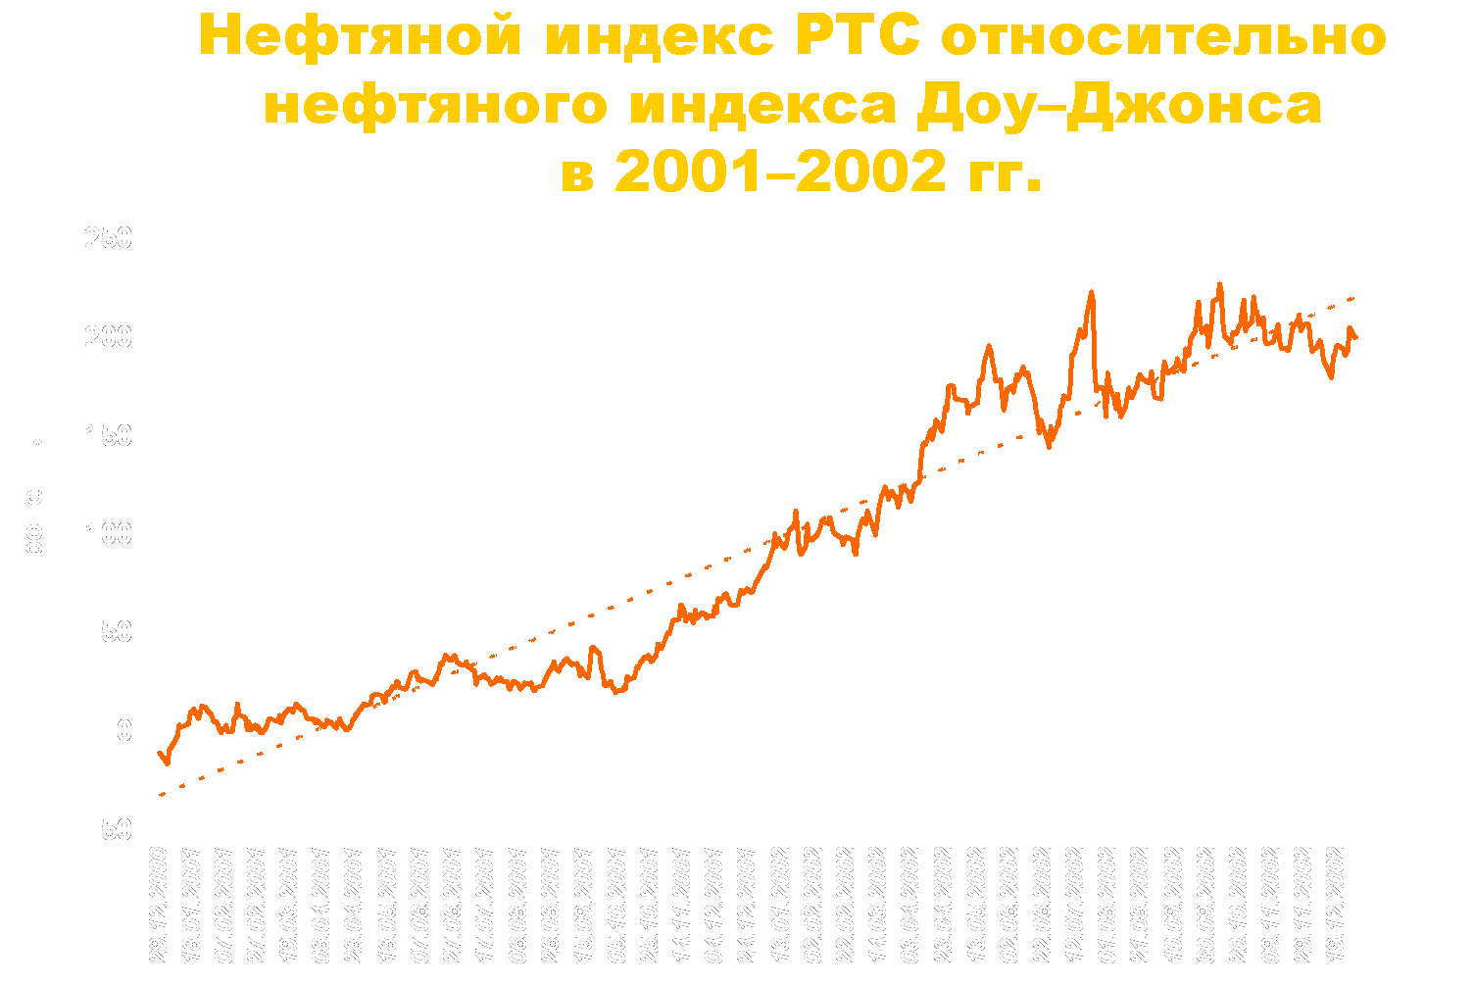
Notes:
4

Slide 48
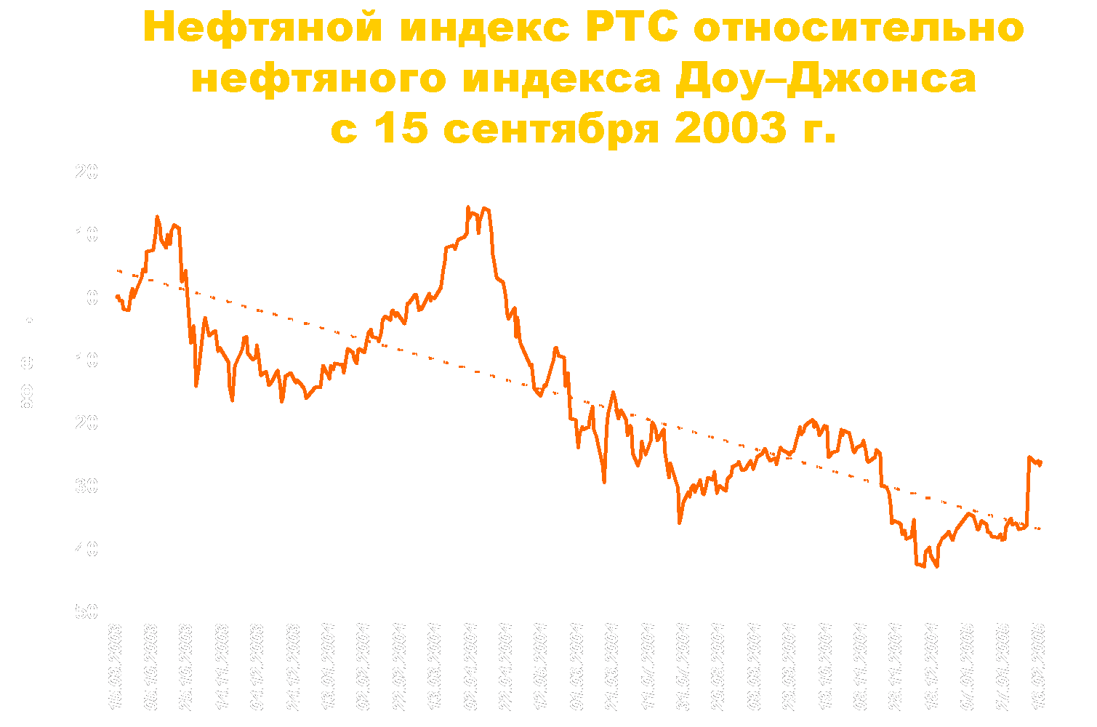
Notes:
4

Slide 49
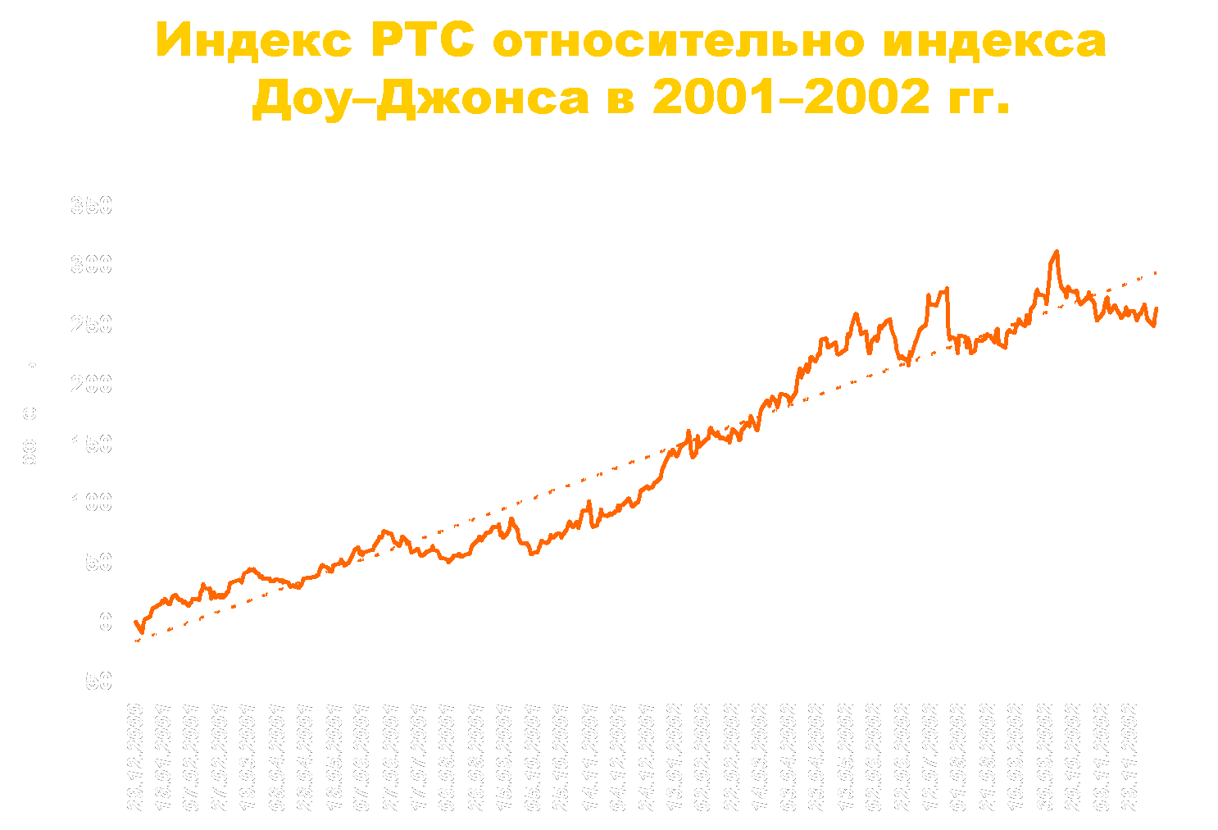
Notes:
4

Slide 50
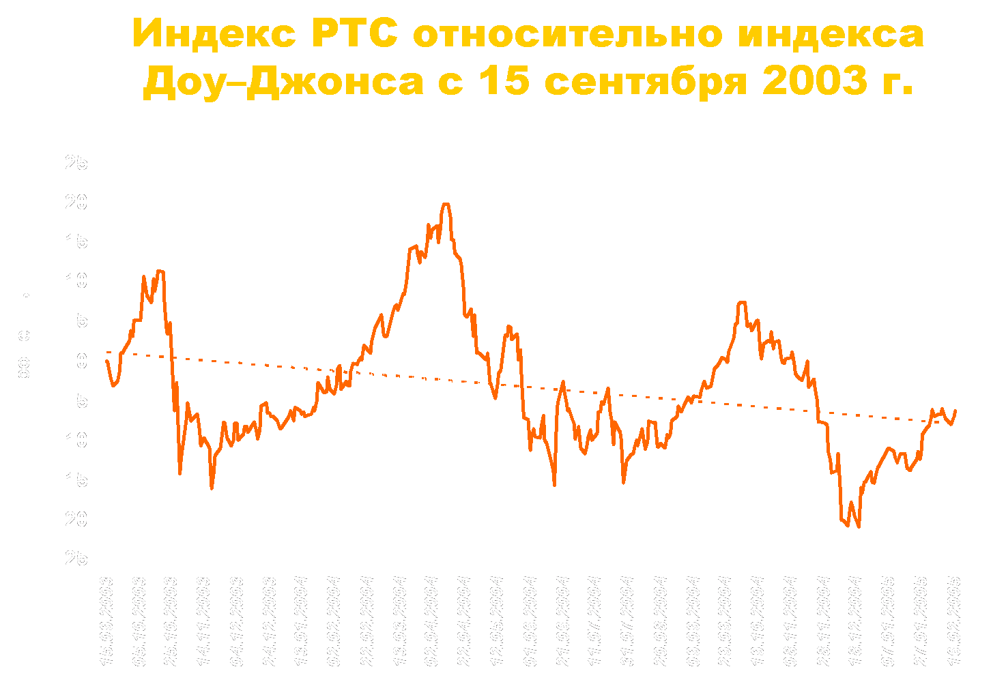
Notes:
4

Slide 51
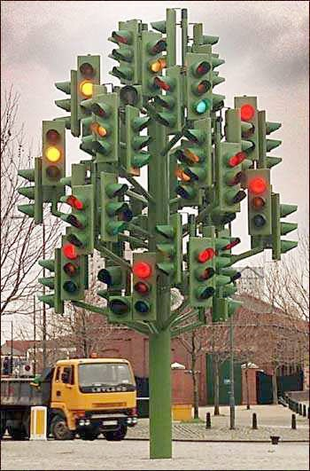
Куда идти?
Notes:
The question is: which are those policies?

Slide 52
Лечение голландской и венесуэльской болезней

Slide 53
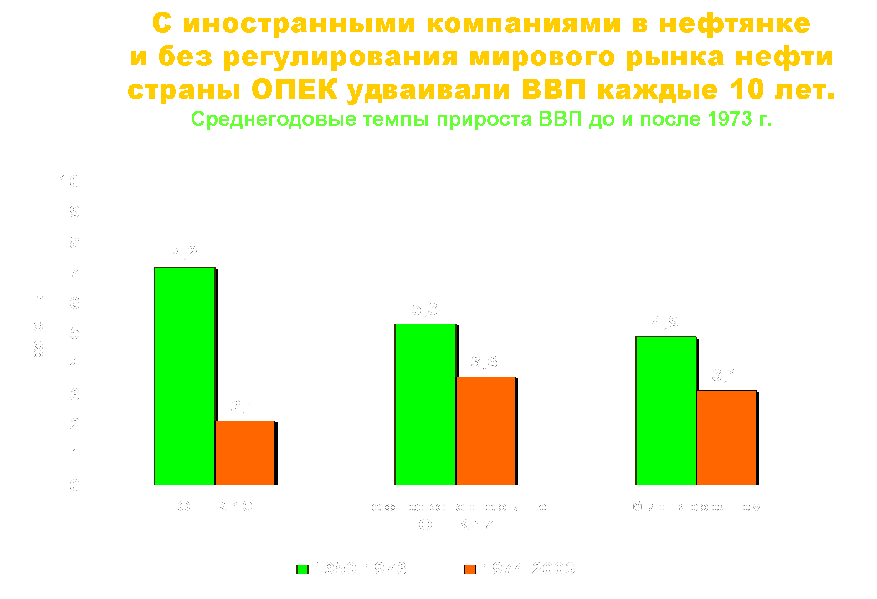
Notes:
4

Slide 54
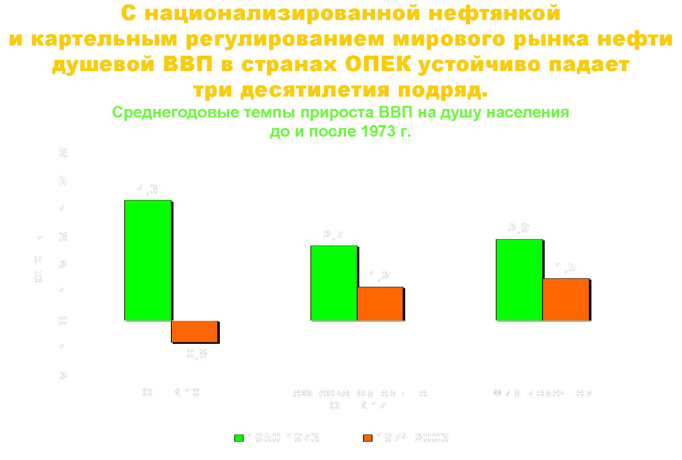
Notes:
4

Slide 55
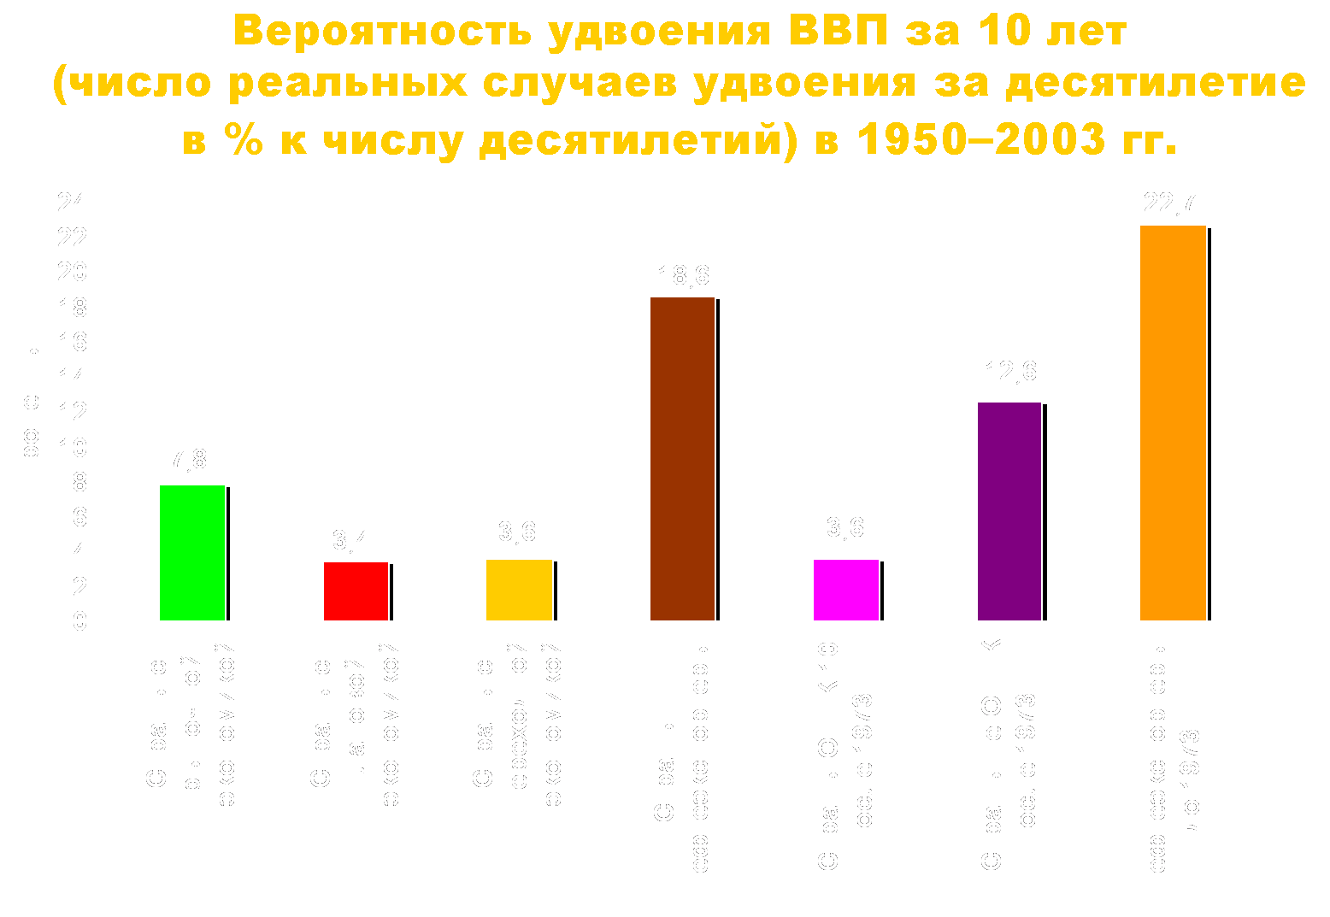

Slide 56
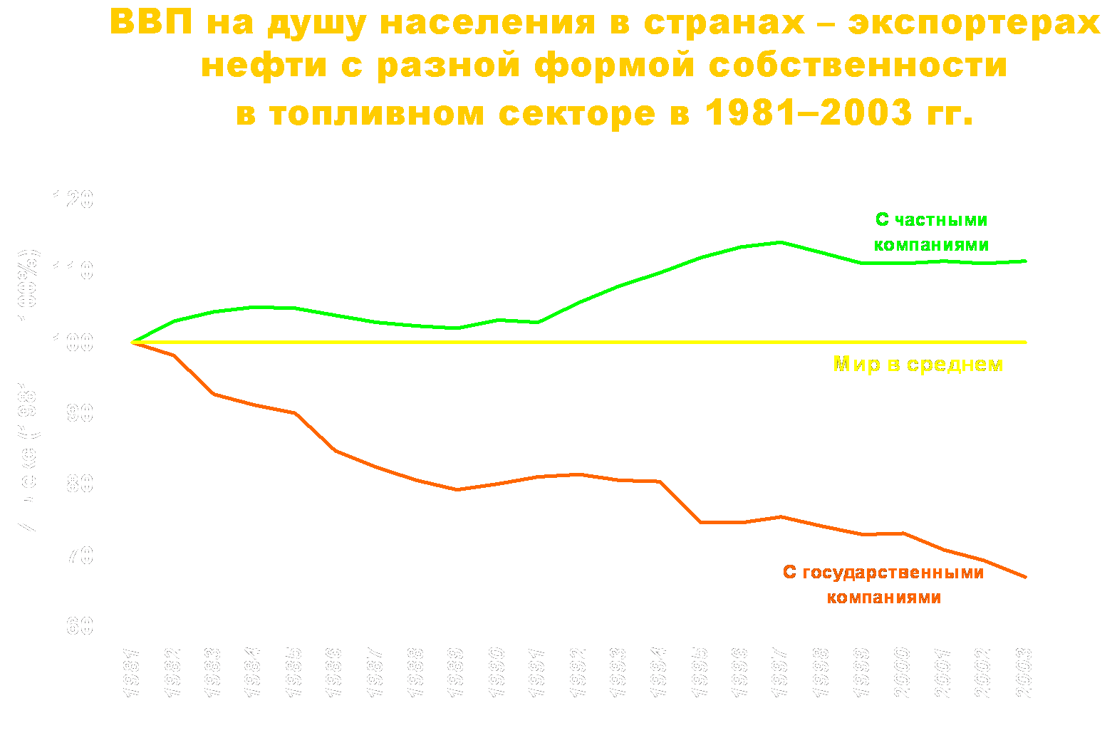
Notes:
4

Slide 57
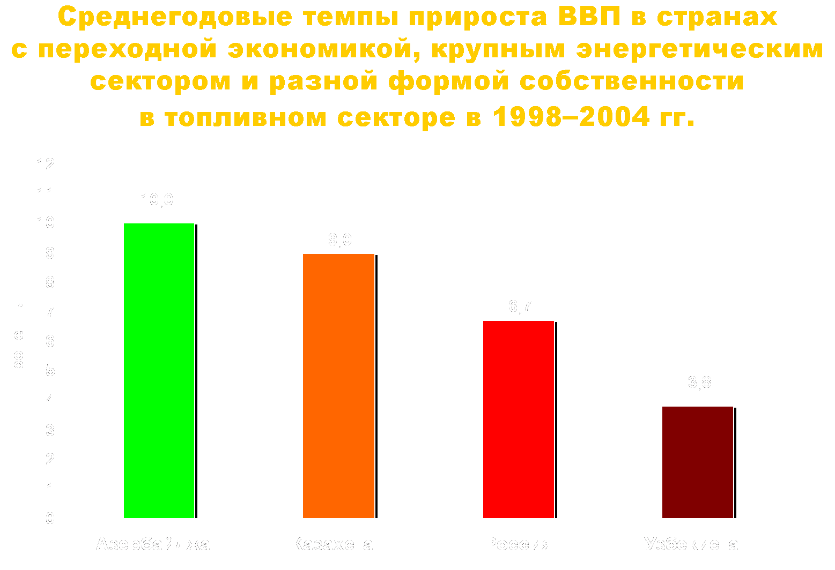

Slide 58
Создание стабилизационного фонда и использование его средств исключительно за пределами страны.
- Приватизация нефтяной и газовой отрасли.
- Снятие всех ограничений для иностранных инвестиций в топливно-энергетическом секторе.
- Снятие всех ограничений для инвестиций в транспортную инфраструктуру ТЭКа: трубопроводы, порты, электрические сети.
- Продажа энергетических активов иностранным инвесторам.
- Ликвидация ОПЕК.
Лекарства для голландской и венесуэльской болезней:

